Slide 1
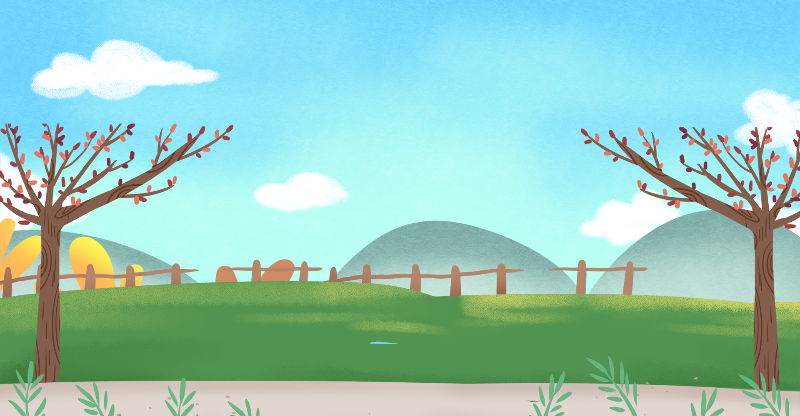

Em hãy đặt câu với từ “thư viện”

Slide 2
Em hãy đặt câu với từ “giá sách”

Slide 3









TIẾNG VIỆT
(Tiết 3,4)

Slide 4
1. Trò chơi Tìm điểm đến của các bạn nhỏ trong các bài học.
1
Bạn Sơn trong bài Ngày gặp lại
a
Thăm rừng Trường Sơn
2
Bạn nhỏ trong bài Cánh rừng trong nắng
b
Ra biển Quy Nhơn
3
Bạn nhỏ trong bài Tập nấu ăn
c
Về quê với ông bà
4
d
Vào bếp cùng mẹ
Bạn nhỏ trong bài Nhật ký tập bơi
5
Bạn nhỏ trong bài Lần đầu ra biển
e
Ra vườn hái quả và đi chợ cùng mẹ
6
Bạn nhỏ trong bài Tạm biệt mùa hè
g
Đến bể bơi học bơi

Slide 5
2. Trong các bài đọc trên em thích trải nghiệm của bạn nhỏ nào nhất?
Notes:
+ HS1 nói: Tay bố dịu dàng.
+ HS2 nói: Xoa đầu em.
+ HS3 nói: Tay mẹ dịu dàng.
+ HS4 nói: Dắt em đi chơi.
+ HS5 nói: Tay cô dịu dàng.
+ HS6 nói: Dạy em học múa.
+ HS7 nói: Tay chị dịu dàng.
+ HS8 nói: Dạy em cầm bút.

Slide 6
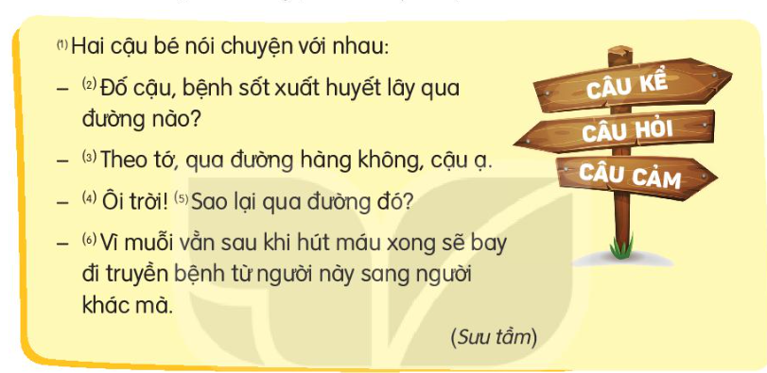

3. Mỗi câu trong mẩu chuyện dưới đây thuộc kiểu câu nào?
Thảo luận nhóm

Slide 7
Câu | Kiểu câu
(1) Hai cậu bé nói chuyện với nhau | Câu kể
(2) Đố cậu, bệnh sốt xuất huyết lây qua đường nào? | Câu hỏi
(3) Theo tớ, qua đường hàng không, cậu ạ! | Câu cảm
(4) Ôi trời! | Câu cảm
(5) Sao lại qua đường đó? | Câu hỏi
(6) Vì muỗi vằn sau khi hút máu xong sẽ bay đi truyền bệnh từ người này sang người khác mà. | Câu kể

